Slide 1
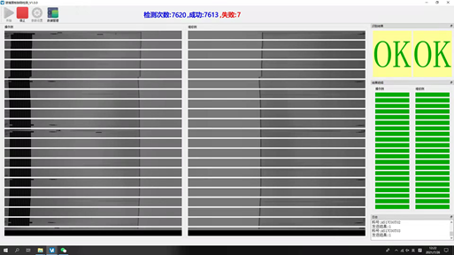
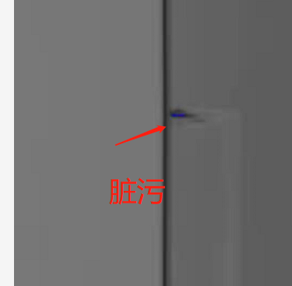
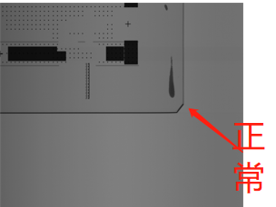
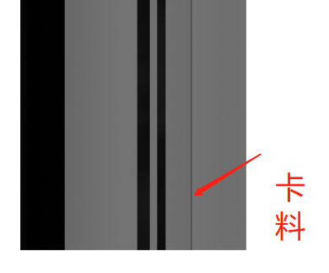
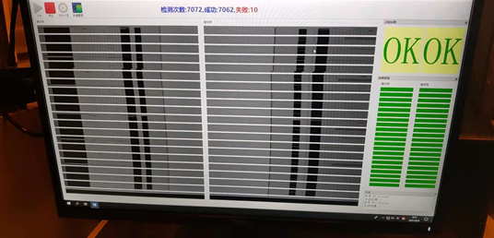
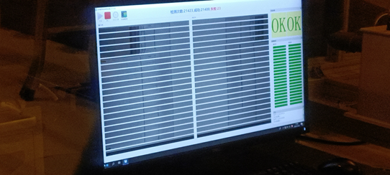
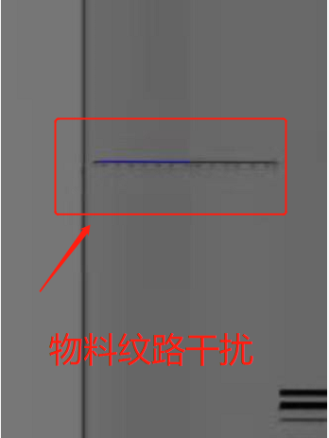
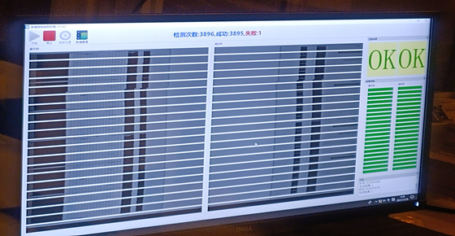
检测日期 | 检出总数 | NG总数 | 卡料误判数 | 误检率 | 软件截图 | 误判图片
7/1-7/26 | 7620 | 7 | 6 | 0.013%
7/26-8/5 | 7072 | 10 | 10 | 0
11/8 | 21423 | 23 | 21 | 0.009%
11/11-11/3 | 3896 | 1 | 1 | 0

